Slide 1

TRƯỜNG TIỂU HỌC QUẢNG TIÊN
CHÀO MỪNG QUÝ THẦY CÔ
VỀ DỰ GIỜ THĂM LỚP
Hoạt động trải nghiệm
BÀI 16: HĐCD: NÉT ĐẸP HỌC TRÒ

Slide 2
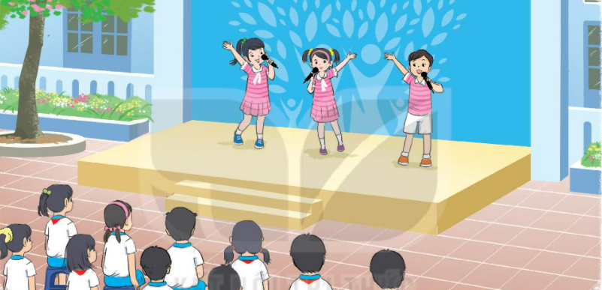
Thứ……ngày…..tháng…..năm…….
HOẠT ĐỘNG TRẢI NGHIỆM
Bài 16: NÉT ĐẸP HỌC TRÒ
1. Biểu diễn văn nghệ theo chủ đề “Nét đẹp học trò”.
- Biểu diễn văn nghệ về chủ đề “Nét đẹp học trò” thể hiện trong trang phục, tác phong, nền nếp sinh hoạt và giữ gìn nhà cửa sạch đẹp.

Slide 3

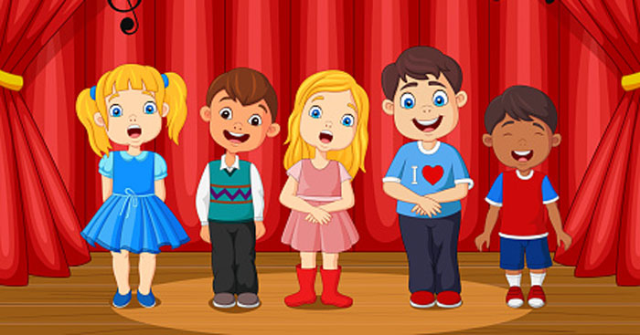
Thứ……ngày…..tháng…..năm…….
HOẠT ĐỘNG TRẢI NGHIỆM
Bài 16: NÉT ĐẸP HỌC TRÒ
2. Biểu diễn văn nghệ theo chủ đề “Nét đẹp học trò”.
Em ngồi chăm chú quan sát tiết mục, vỗ tay khi các bạn trình diễn xong.

Slide 5

XIN CHÂN THÀNH CẢM ƠN
QUÝ THẦY CÔ GIÁO VÀ CÁC EM

